Slide 1
Chap 3. Transport Layer(2)
최승식

Slide 2
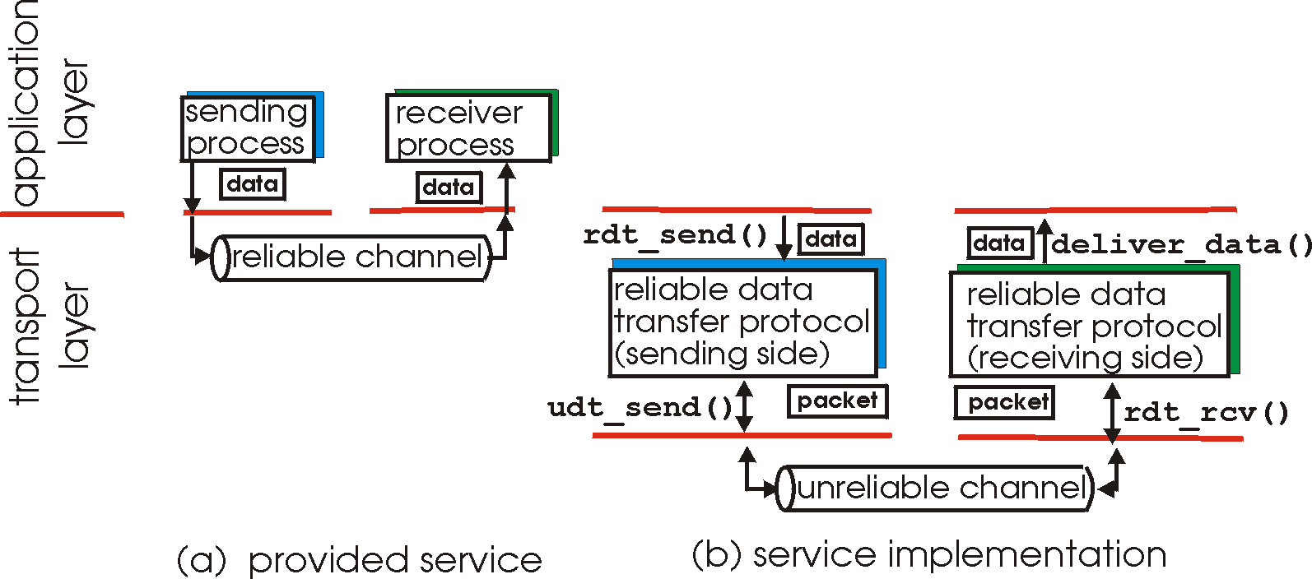
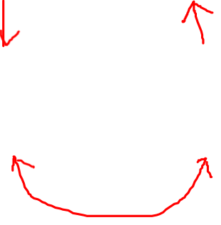
3.4 신뢰성 있는 데이터 전송의 원리
신뢰성 있는 데이터 전송 : 트랜스포트 , 링크계층에서 중요
중요한 네트워크 문제 top-10
비신뢰적인 채널 특성 -> 신뢰성 데이터 전송 프로토콜이 복잡해짐

Slide 3
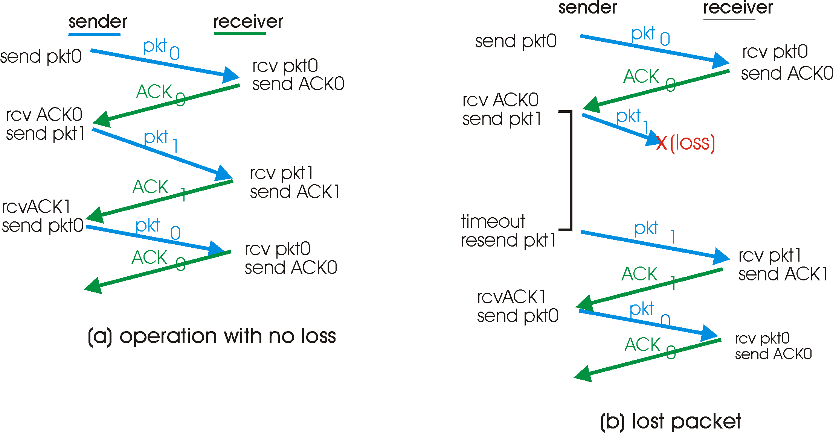
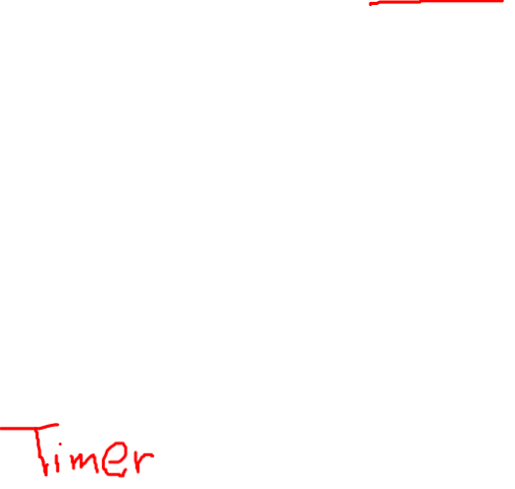
Reliable data transfer in action
순서번호(0,1)가 왜 필요한가 ?

Slide 4
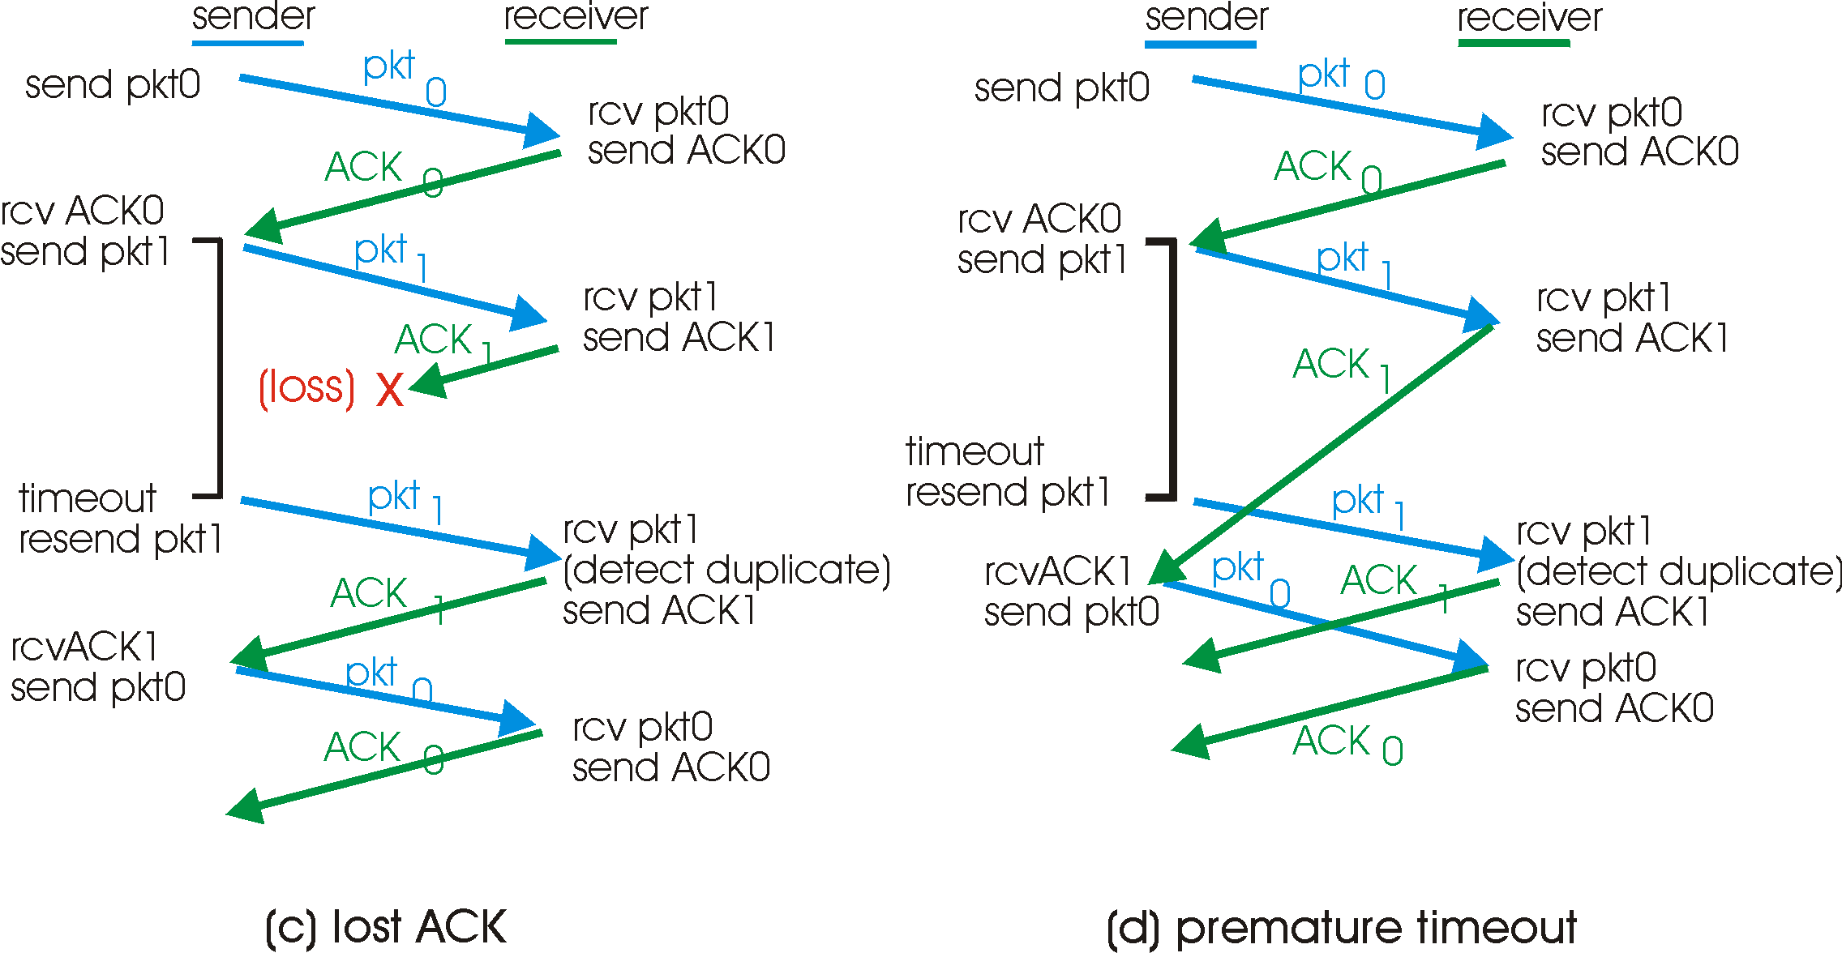
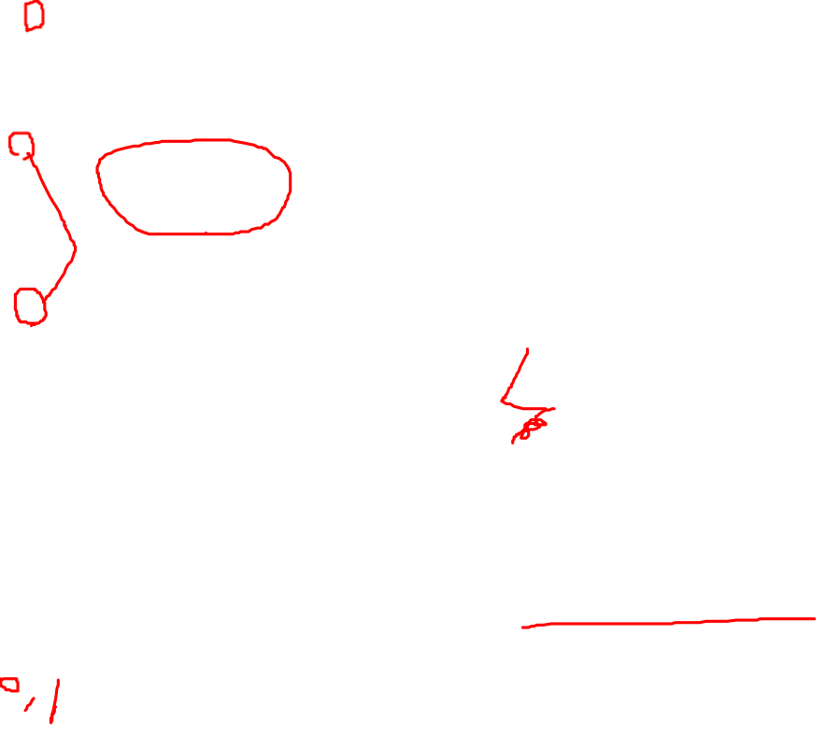
Reliable data transfer(RDT) in action

Slide 5
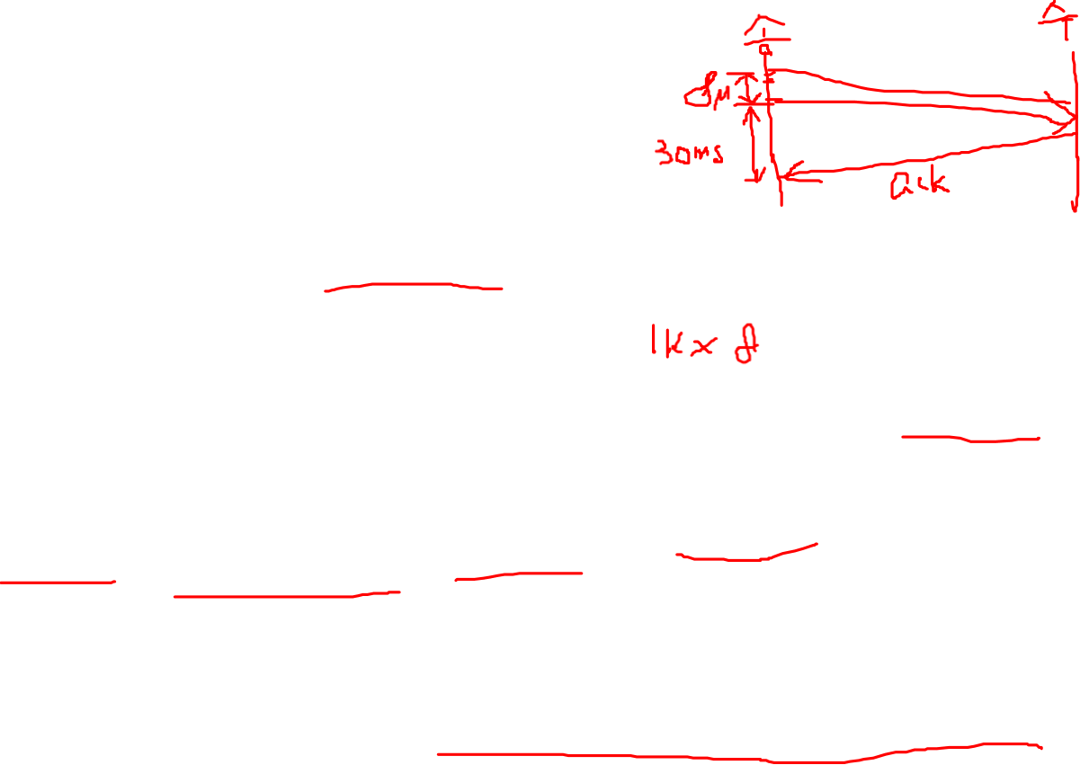
Performance of Reliable data transfer(RDT)
Reliable data transfer(RDT)는 동작하나 성능은 미지수
example: 1 Gbps link, 15 ms 종단간 지연, 1KByte packet:
T
=
L (packet length in bits)
8K비트
transmit
=
= 8 μsec
R (transmission rate, bps)
1 Gbps
U _{sender}: utilization – 전체시간에서 패킷 전송시간 비율
1KByte pkt every 30 msec -> 33kByte/sec 전송률 over 1 Gbps link
트랜스포트 프로토콜로 인해 물리적인 자원사용에 한계

Slide 6
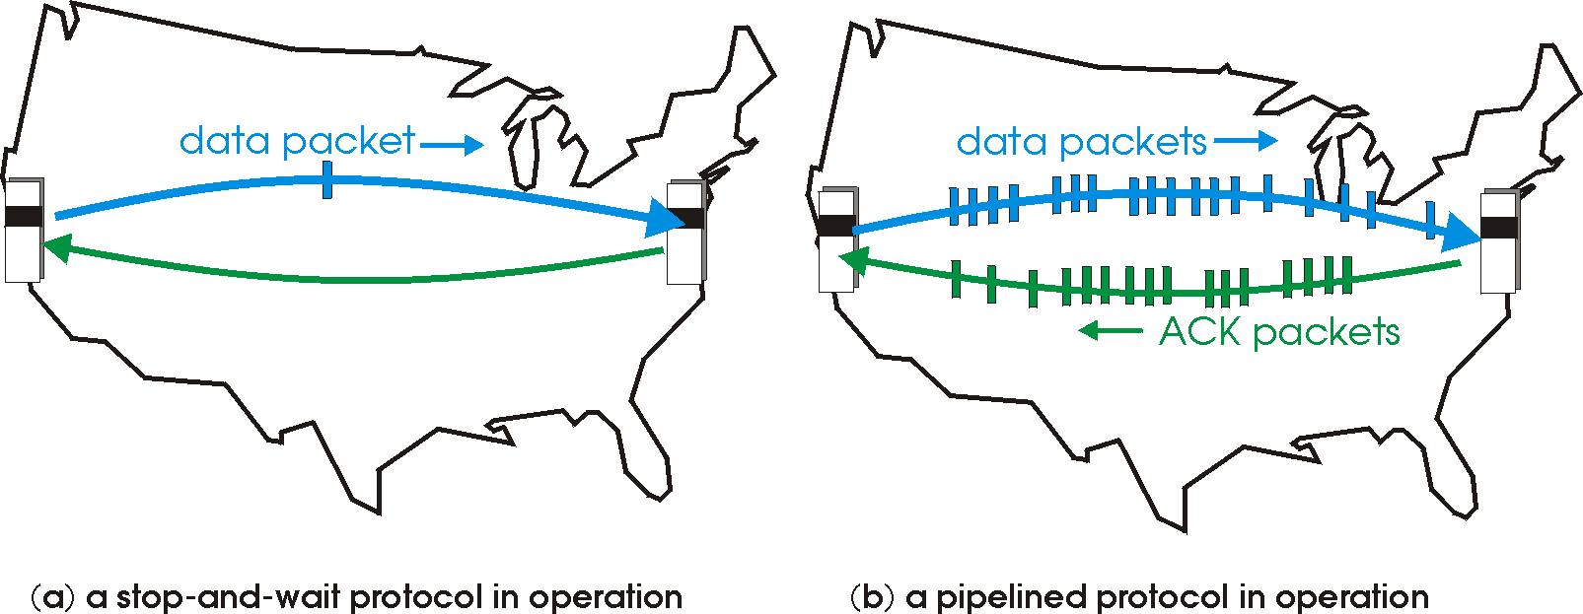
Pipelined protocols
Pipelining: 송신자가 Ack 패킷을 수신하지 않고도 다수의 패킷전송을 허가
순서번호의 범위가 증가함
송신자와 수신자에 버퍼가 필요
pipelined protocols의 2가지 일반적인 형태: go-Back-N, selective repeat

Slide 7
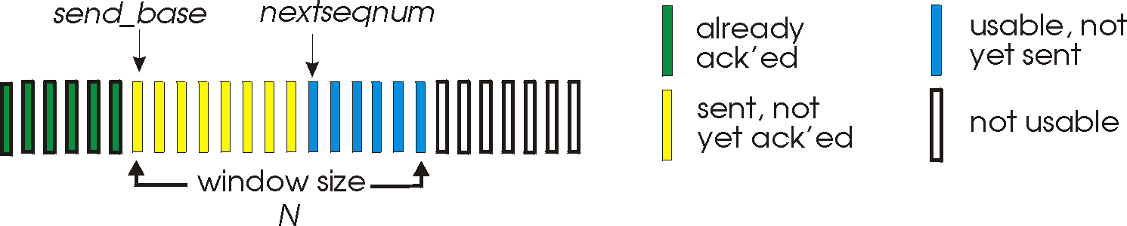
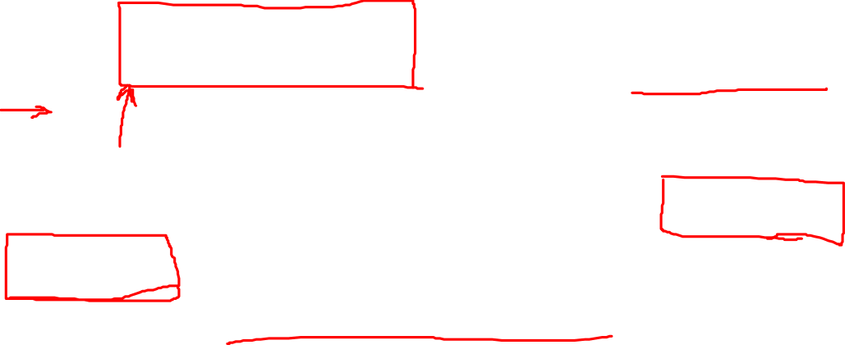
Go-Back-N
Sender:
패킷헤더에 k-bit seq #
크기가 N인 윈도우 범위내에 Ack를 받지않고 연속적인 패킷 전송이 가능
(슬라이딩 윈도우 프로토콜이라고 함)
ACK: 순서번호 n을 가진 패킷에 대한 확인응답, “누적 ACK”
단일타이머
timeout(n): 패킷 n부터 상위 모든 패킷을 재전송

Slide 8
Go-Back-N
Receiver :
윈도우크기 : 1
수신자는 항상 정상적으로 수신된 패킷의 최상위번호에 대한 Ack를 전송함
중복 ACK를 받을수도 있슴
순서가 잘못된 패킷 수신:
폐기-> 수신버퍼가 필요없슴 !
최상위 번호에 대한 ACK 재전송

Slide 9
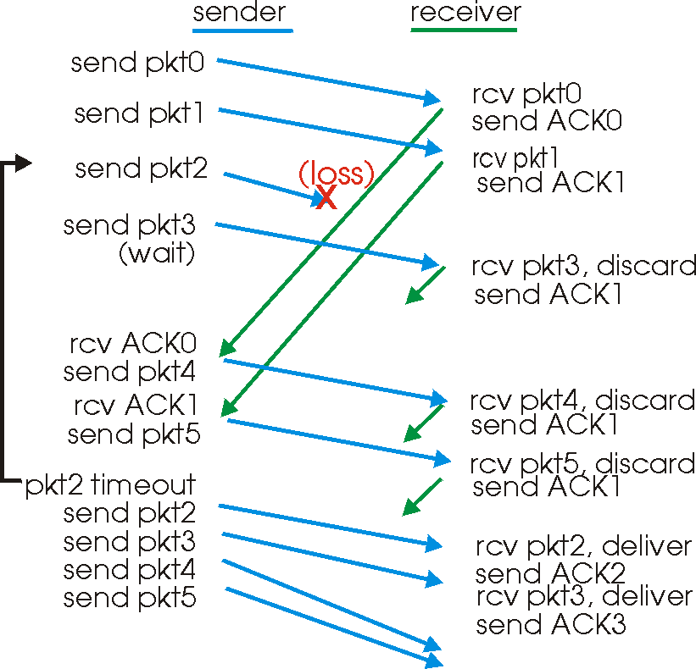
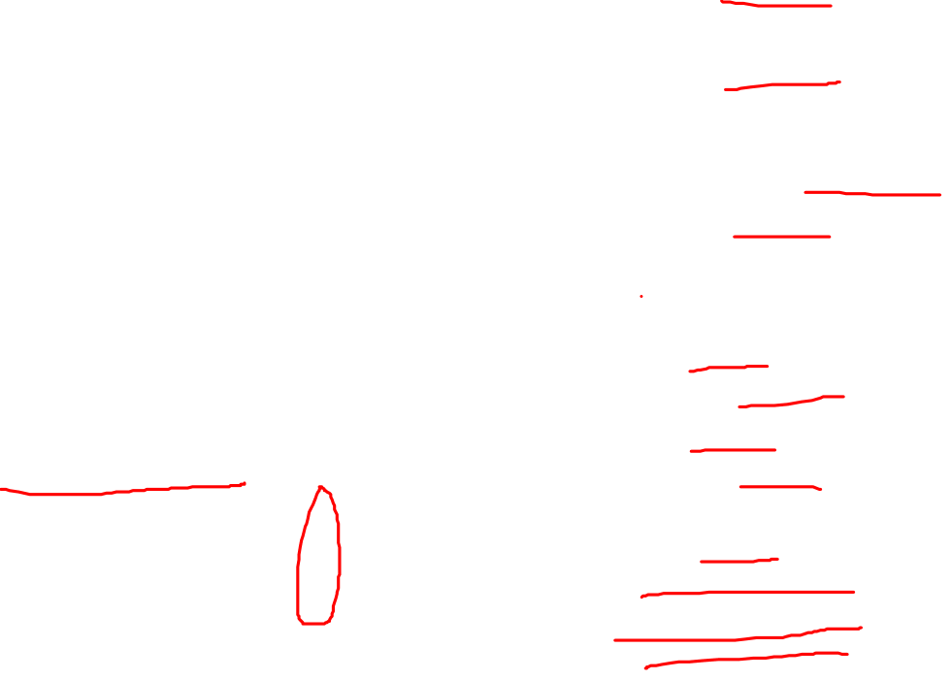
GBN in action
윈도우크기=4인경우

Slide 10
Selective Repeat
송신자 윈도우
N개의 연속적인 순서번호를 가짐
송신되고 unAck된 패킷 수에 제한
송신자는 Ack를 수신하지 못한 패킷에 대해서 재전송
각 패킷에 대해 송신 타이머 관리
수신자는 정상적으로 수신된 패킷에 대해 개별 Ack를 보냄
상위계층에 순차적으로 보내기 위해 버퍼링이 필요

Slide 11
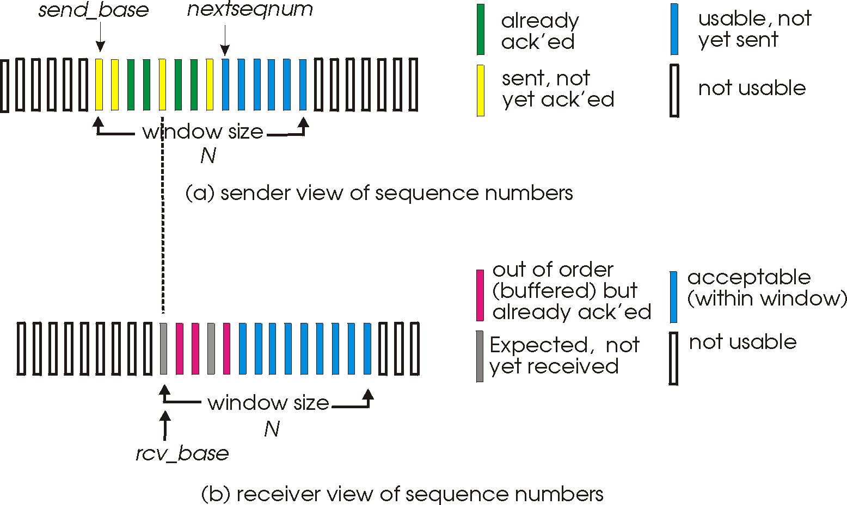
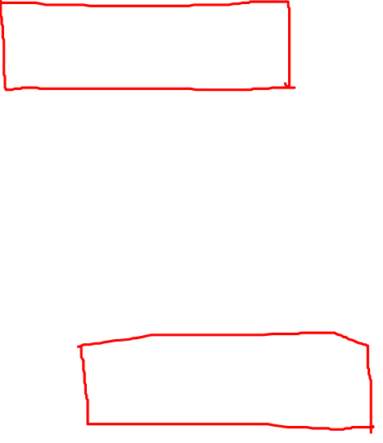
Selective repeat: sender, receiver windows

Slide 12
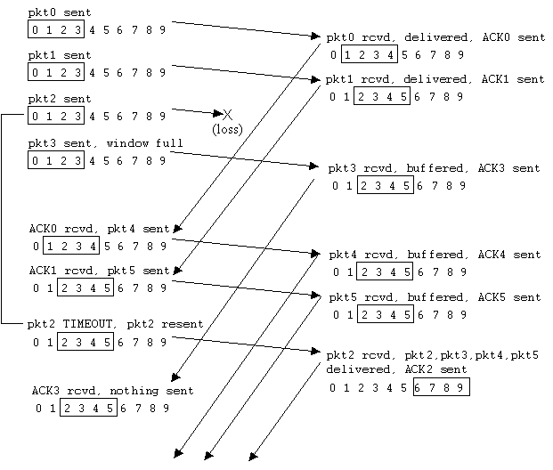
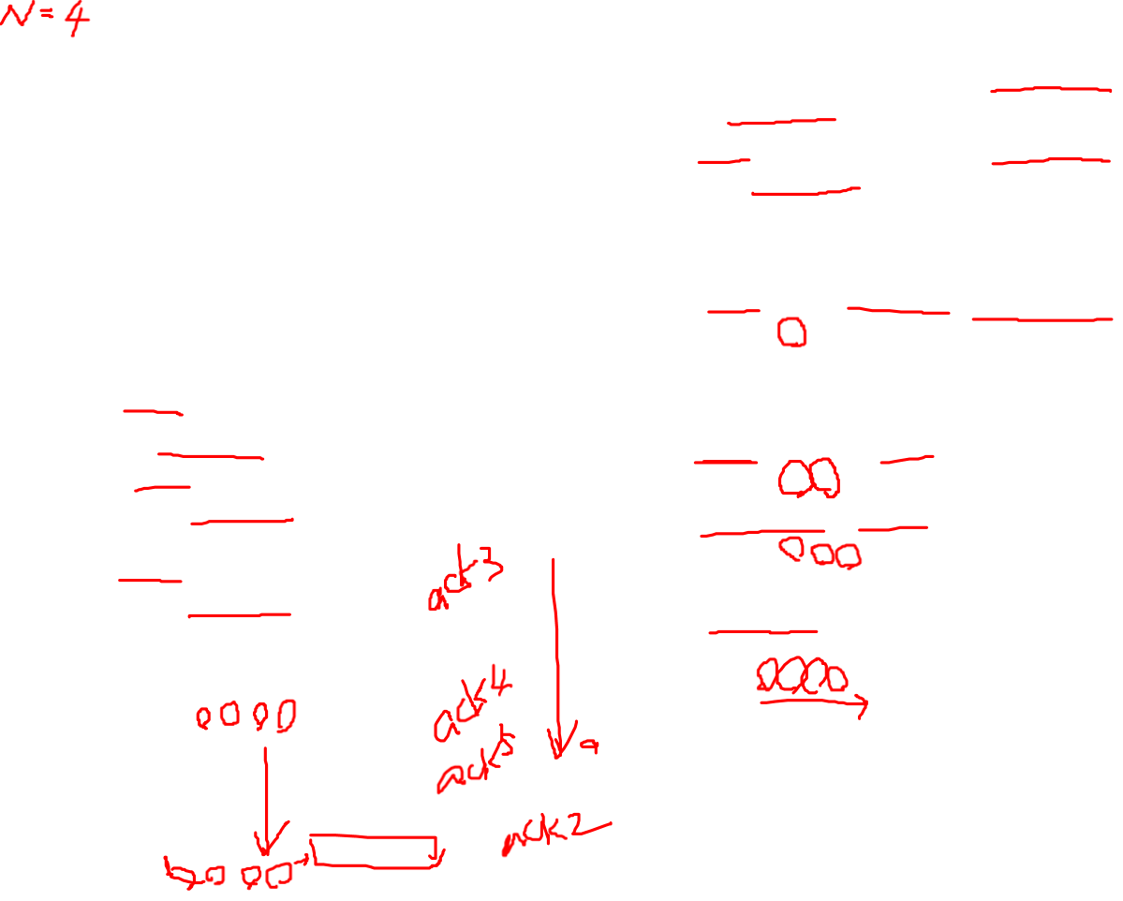
Selective repeat in action

Slide 13
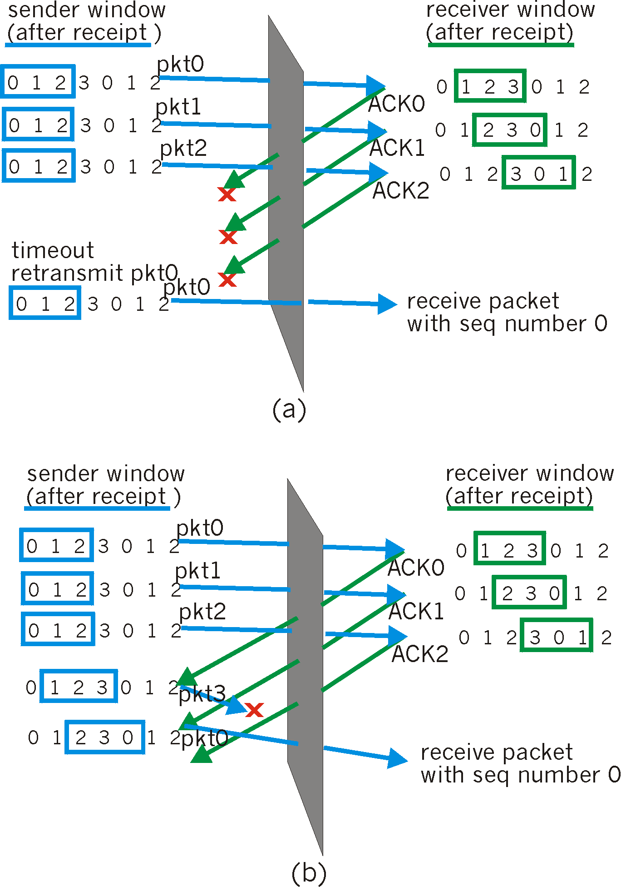
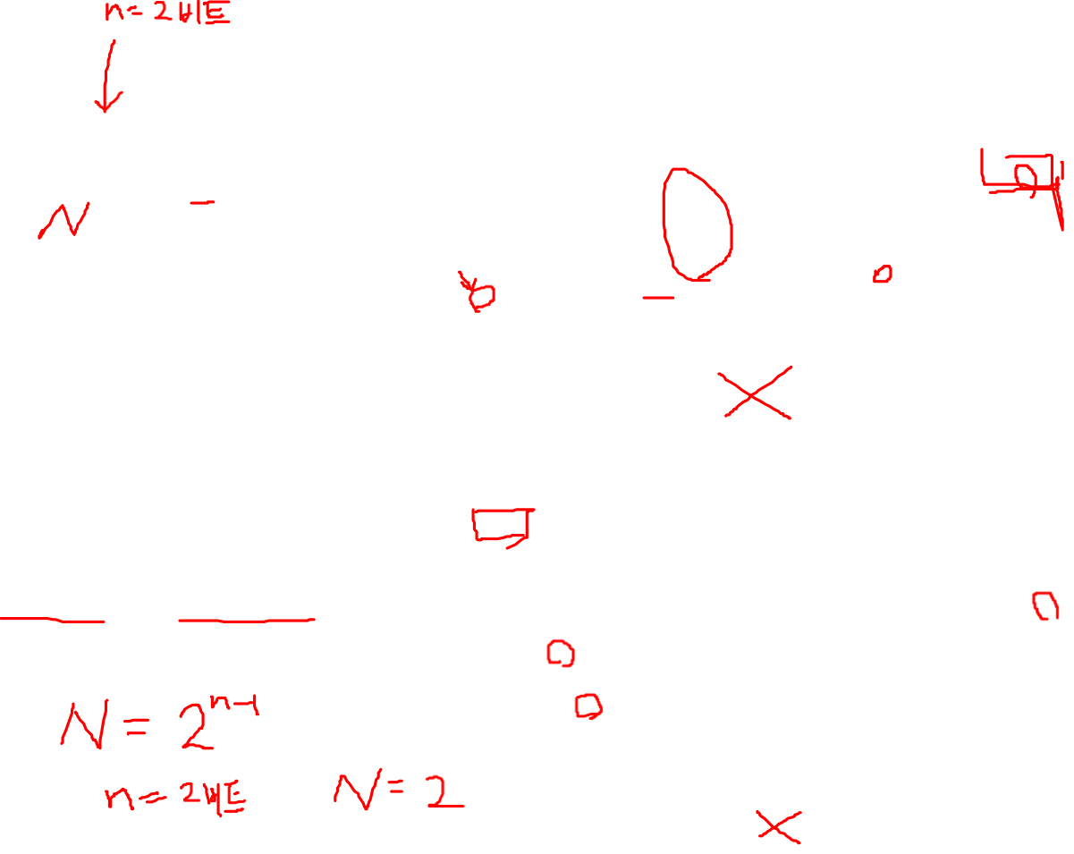
Selective repeat: dilemma
Example:
순서번호: 0, 1, 2, 3
윈도우크기 = 3
수신자는 2시나리오(a,b)를 구분하지 못함
(a)에서 송신자는 첫번째 0으로 수신자는 두번째 0으로 혼동
Q: 순서번호와 윈도우 크기의 관계는 ?

